Slide 1
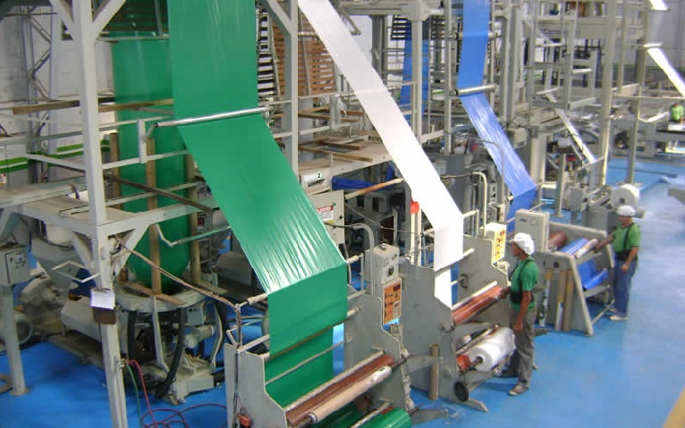



Escuela Superior Politécnica del Litoral
Facultad de Ingeniería en Mecánica y Ciencias de la Producción - Instituto de Ciencias Matemáticas
Ingeniería y Administración de la Producción Industrial - Ingeniería en Auditoría y Contaduría Pública Autorizada
“Diseño de un Sistema de Gestión y Control Operacional para una empresa que se dedica a la elaboración de fundas plásticas en la ciudad de Guayaquil”
Presentada por
Erick Gavino Díaz
Carmen Bajaña Andrade

Slide 2
“En épocas de cambio quienes estén abiertos al aprendizaje se adueñarán del futuro, en tanto quienes creen saberlo todo se encontrarán maravillosamente equipados para operar en un mundo que ya no existe.”
Eric Hoffer

Slide 3
¿Por qué diseñar un Sistema de Gestión, si ya los Sistemas están diseñados?

Slide 4
Sistema de Gestión y Control
Gestión
Control
Control de Gestión

Slide 5

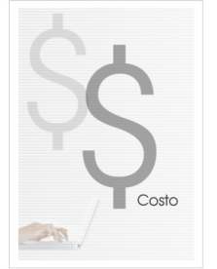


Gerencia de Activos
Alcanzar Máxima Producción
Costos Bajos
Integración de Datos
Metodologías y Procesos
Colaboración del Personal

Slide 6
Beneficios – Gerencia de Activos
Prevenir incidentes anormales
Reducir pérdidas de oportunidades
Reducir gasto de mantenimiento
Aumentar la Productividad
Reducir el capital de inversión
Mejorar la gerencia del riesgo y el gobierno corporativo

Slide 7
Beneficios – Gerencia de Activos
Prevenir incidentes anormales
Reducir pérdidas de oportunidades
Reducir gasto de mantenimiento
Aumentar la Productividad
Reducir el capital de inversión
Mejorar la gerencia del riesgo y el gobierno corporativo

Slide 8
Beneficios – Gerencia de Activos
Prevenir incidentes anormales
Reducir pérdidas de oportunidades
Reducir gasto de mantenimiento
Aumentar la Productividad
Reducir el capital de inversión
Mejorar la gerencia del riesgo y el gobierno corporativo

Slide 9
Beneficios – Gerencia de Activos
Prevenir incidentes anormales
Reducir pérdidas de oportunidades
Reducir gasto de mantenimiento
Aumentar la Productividad
Reducir el capital de inversión
Mejorar la gerencia del riesgo y el gobierno corporativo

Slide 10
Beneficios – Gerencia de Activos
Prevenir incidentes anormales
Reducir pérdidas de oportunidades
Reducir gasto de mantenimiento
Aumentar la Productividad
Reducir el capital de inversión
Mejorar la gerencia del riesgo y el gobierno corporativo

Slide 11
Beneficios – Gerencia de Activos
Prevenir incidentes anormales
Reducir pérdidas de oportunidades
Reducir gasto de mantenimiento
Aumentar la Productividad
Reducir el capital de inversión
Mejorar la gerencia del riesgo y el gobierno corporativo

Slide 12
Beneficios – Gerencia de Activos
Prevenir incidentes anormales
Reducir pérdidas de oportunidades
Reducir gasto de mantenimiento
Aumentar la Productividad
Reducir el capital de inversión
Mejorar la gerencia del riesgo y el gobierno corporativo

Slide 13
Beneficios – Gerencia de Activos
Prevenir incidentes anormales
Reducir pérdidas de oportunidades
Reducir gasto de mantenimiento
Aumentar la Productividad
Reducir el capital de inversión
Mejorar la gerencia del riesgo y el gobierno corporativo

Slide 14
Beneficios – Gerencia de Activos
Prevenir incidentes anormales
Reducir pérdidas de oportunidades
Reducir gasto de mantenimiento
Aumentar la Productividad
Reducir el capital de inversión
Mejorar la gerencia del riesgo y el gobierno corporativo

Slide 15
Beneficios – Gerencia de Activos
Prevenir incidentes anormales
Reducir pérdidas de oportunidades
Reducir gasto de mantenimiento
Aumentar la Productividad
Reducir el capital de inversión
Mejorar la gerencia del riesgo y el gobierno corporativo

Slide 16
Beneficios – Gerencia de Activos
Prevenir incidentes anormales
Reducir pérdidas de oportunidades
Reducir gasto de mantenimiento
Aumentar la Productividad
Reducir el capital de inversión
Mejorar la gerencia del riesgo y el gobierno corporativo

Slide 17
Beneficios – Gerencia de Activos
Prevenir incidentes anormales
Reducir pérdidas de oportunidades
Reducir gasto de mantenimiento
Aumentar la Productividad
Reducir el capital de inversión
Reducción de los pagos en las pólizas de seguros

Slide 18
Beneficios – Gerencia de Activos
Prevenir incidentes anormales
Reducir pérdidas de oportunidades
Reducir gasto de mantenimiento
Aumentar la Productividad
Reducir el capital de inversión
Reducción de los pagos en las pólizas de seguros

Slide 19
¿Qué es estrategia? “Es la respuesta a dos preguntas:
¿Qué es nuestra organización?
¿Qué debería ser?”
Peter Drucker

Slide 20

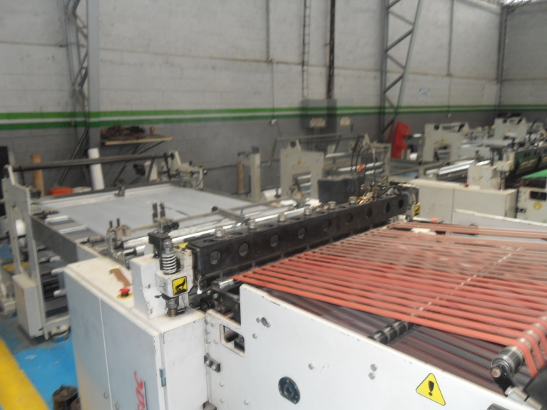
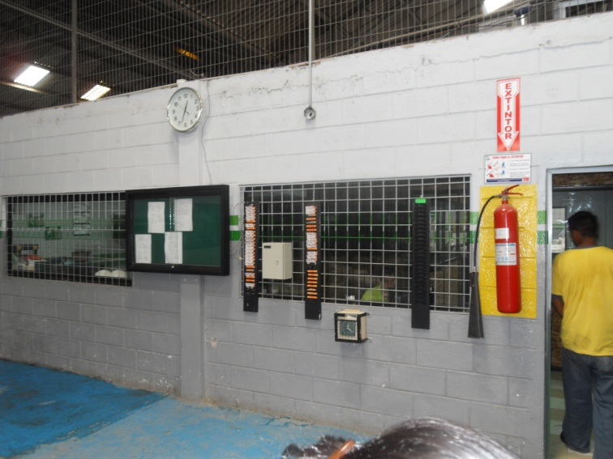
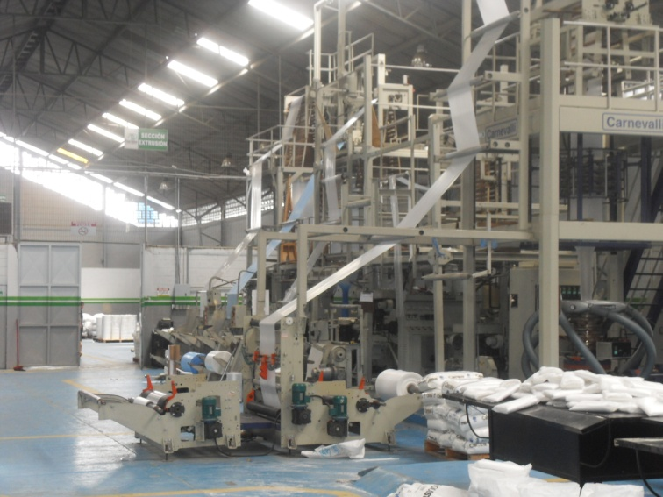
La empresa

Slide 21
La empresa
MP
Productos
Maquinarias
Personal
Clientes
Proveedores

Slide 22
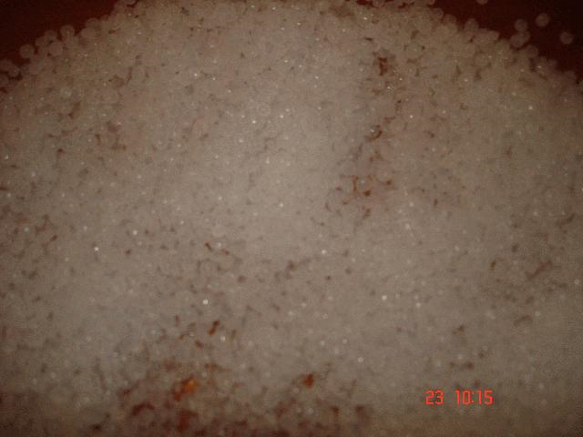
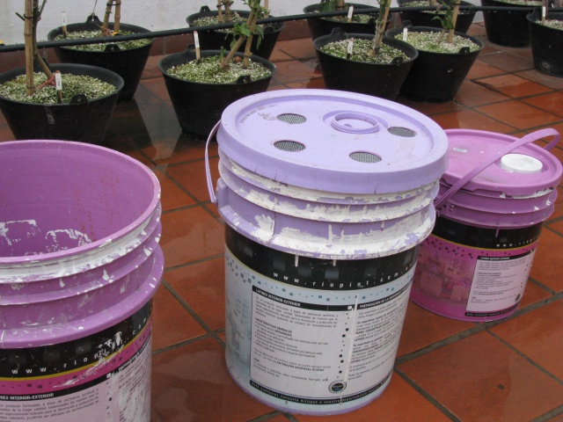

Slide 23
La empresa
MP
Productos
Maquinarias
Personal
Clientes
Proveedores

Slide 24
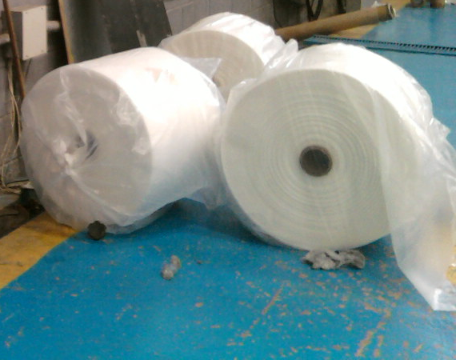
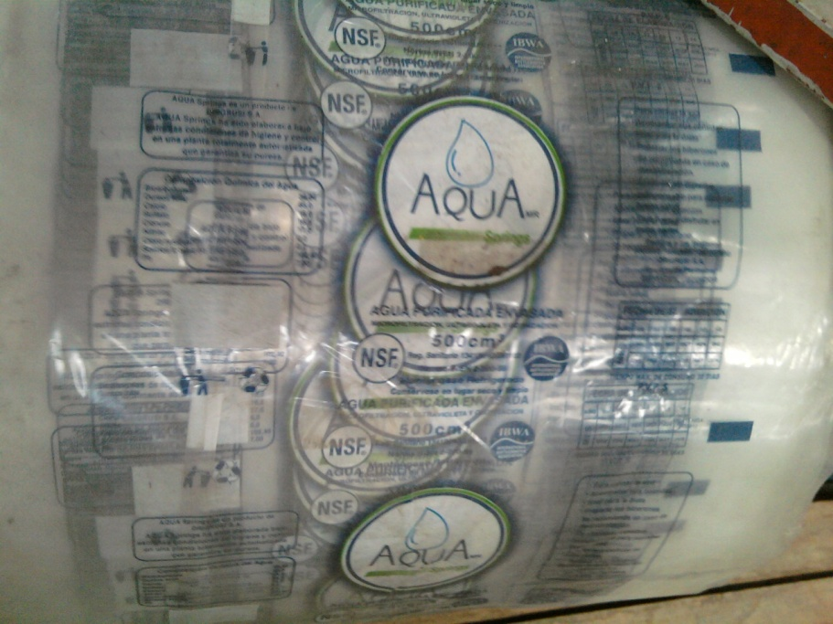
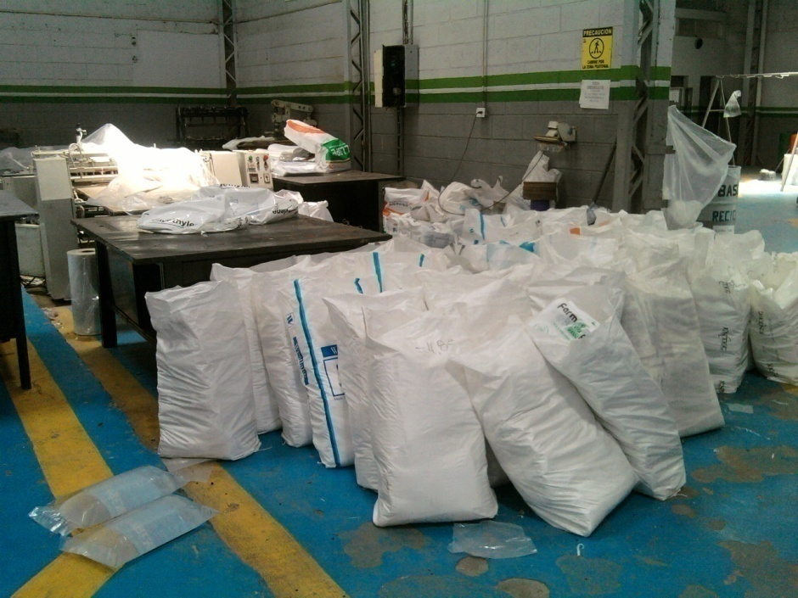
Termoencogibles
Fundas tipo camisa
Fundas con impresión

Slide 25
La empresa
MP
Productos
Maquinarias
Personal
Clientes
Proveedores

Slide 26
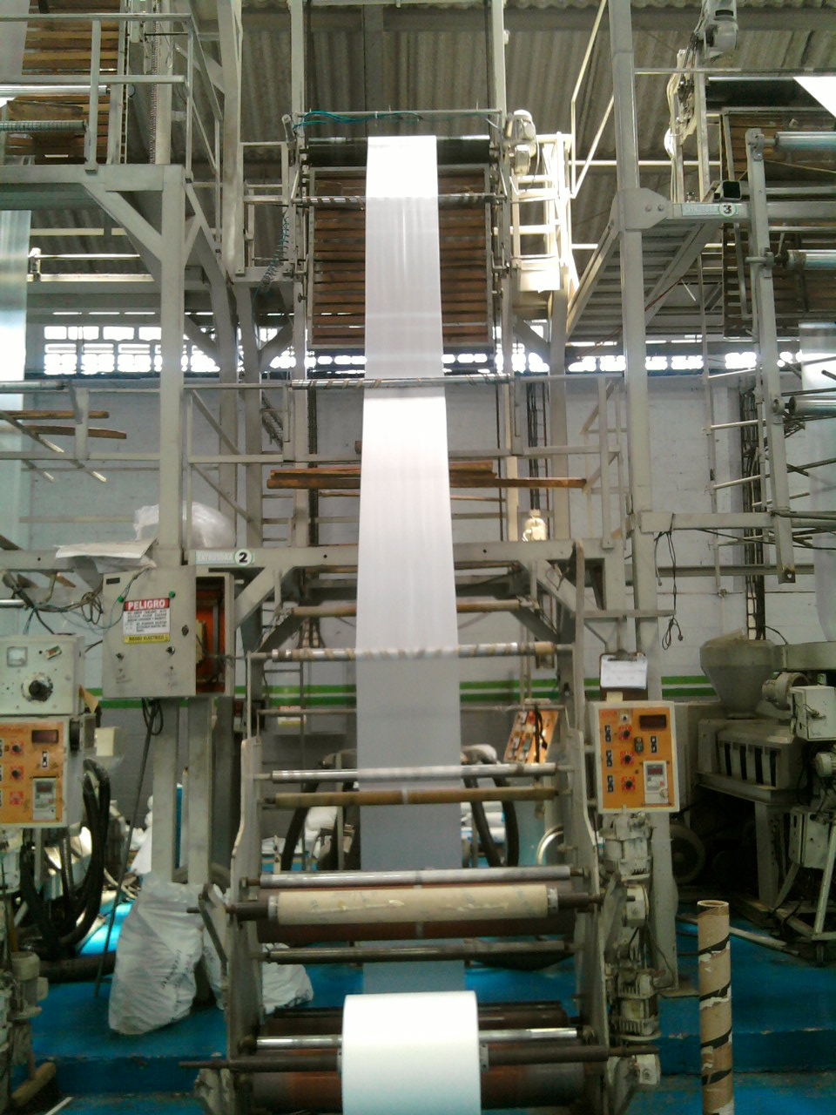
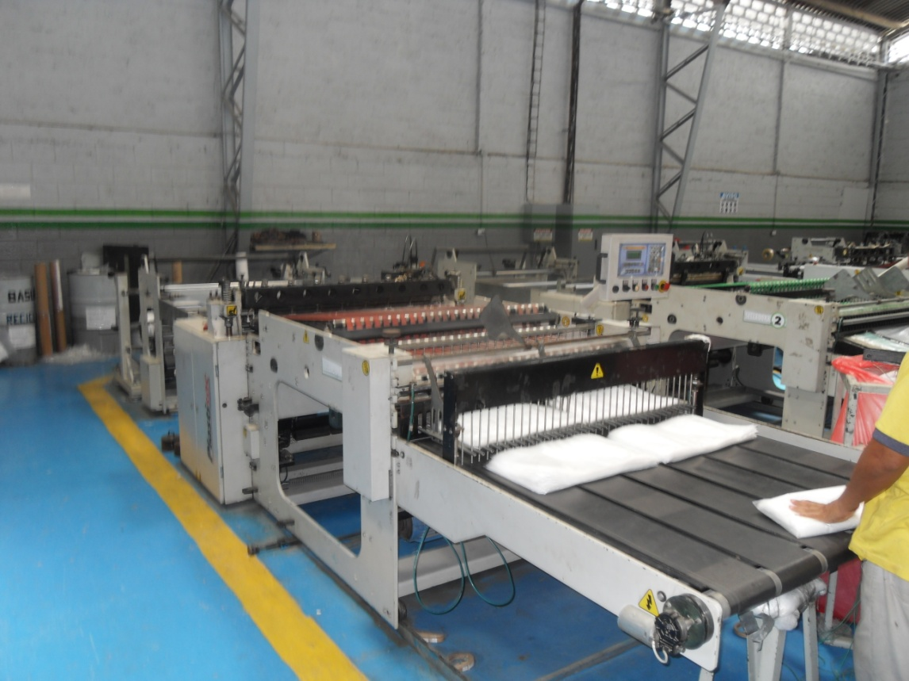
EXTRUSORA
SELLADORA

Slide 27
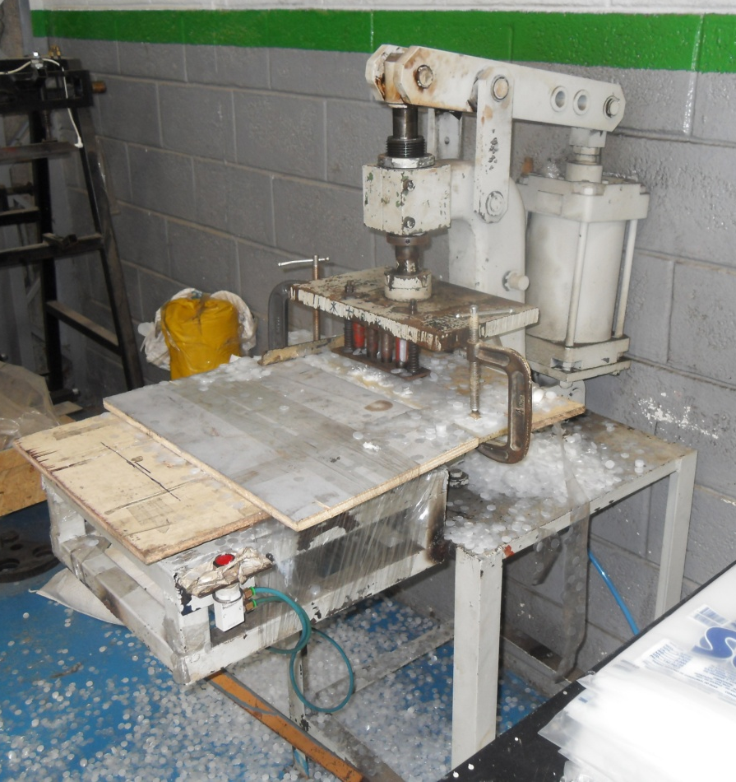
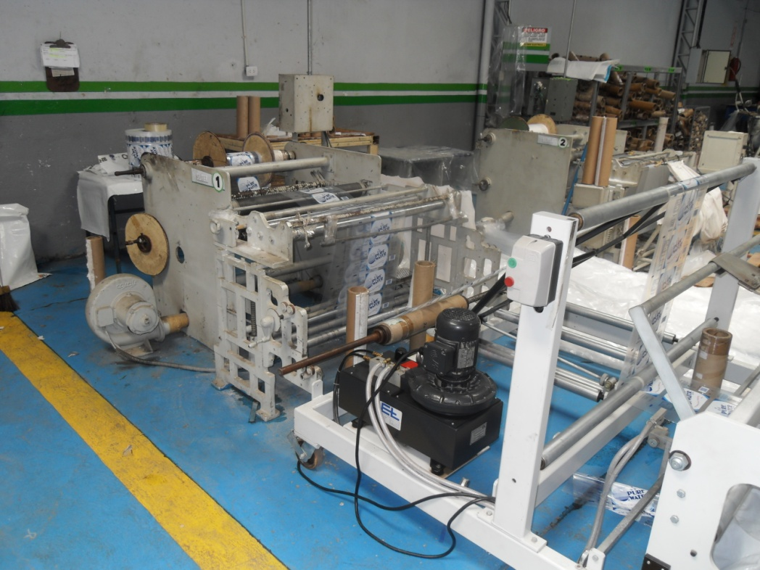
SLITTER
TROQUELADORA

Slide 28
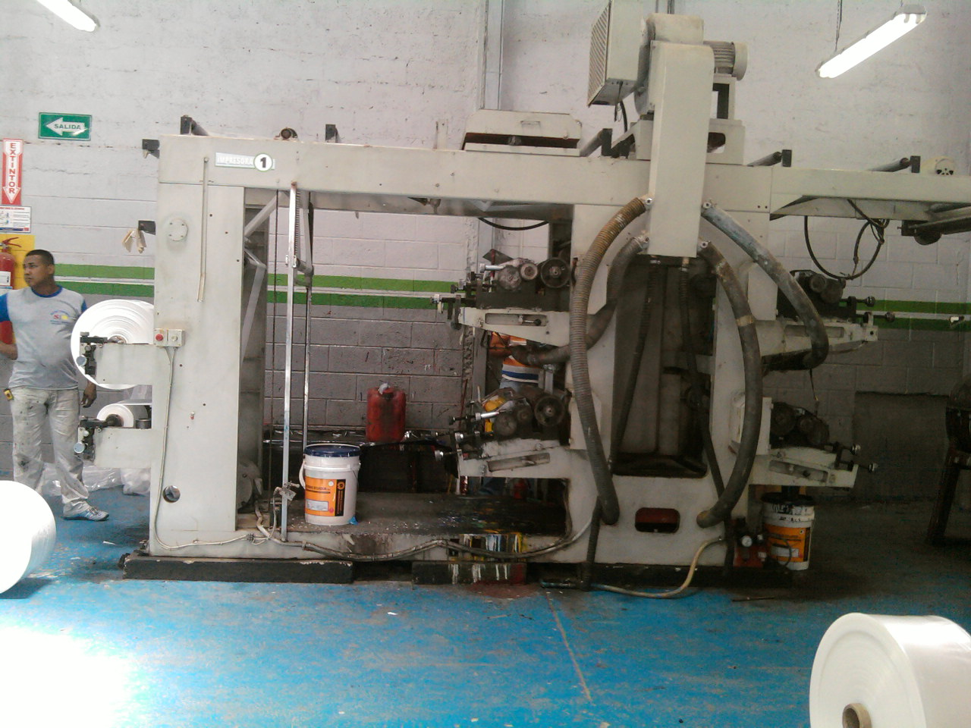
IMPRESORA

Slide 29
La empresa
MP
Productos
Maquinarias
Personal
Clientes
Proveedores

Slide 30
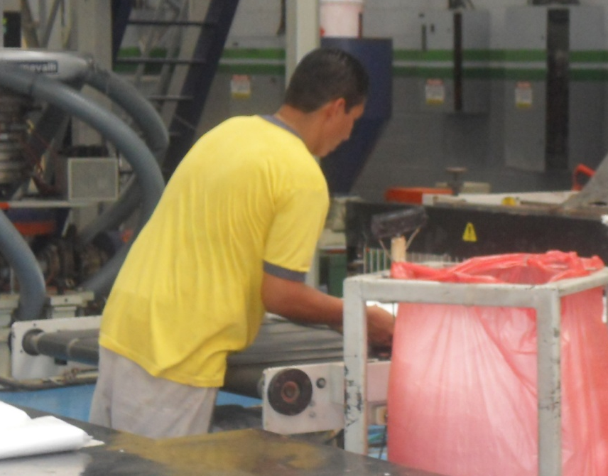
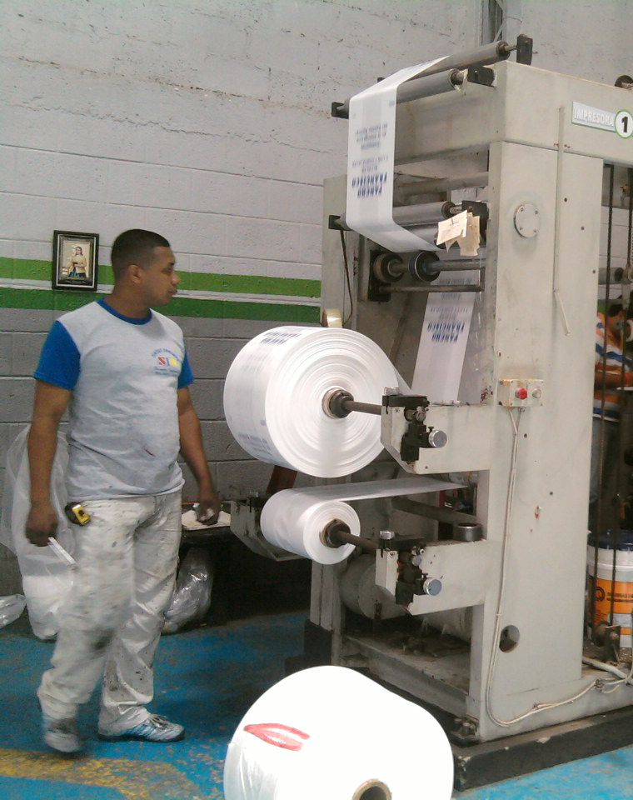
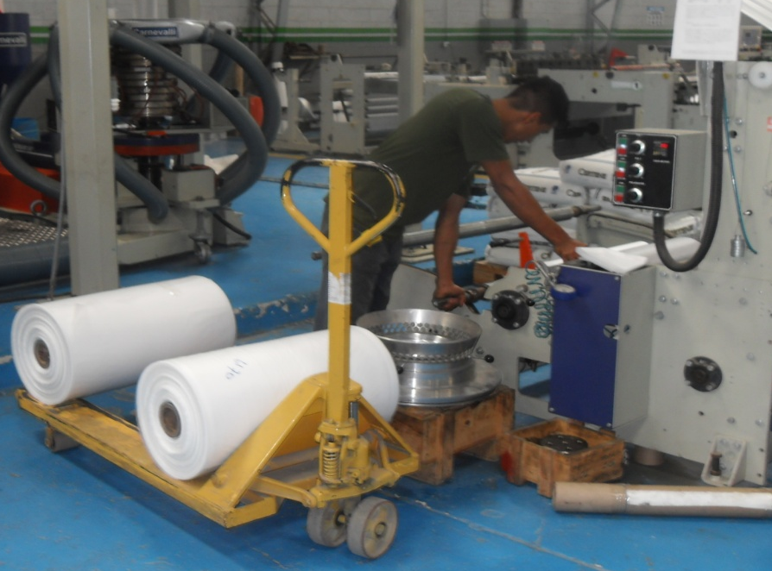

Slide 31
La empresa
MP
Productos
Maquinarias
Personal
Clientes
Proveedores

Slide 32
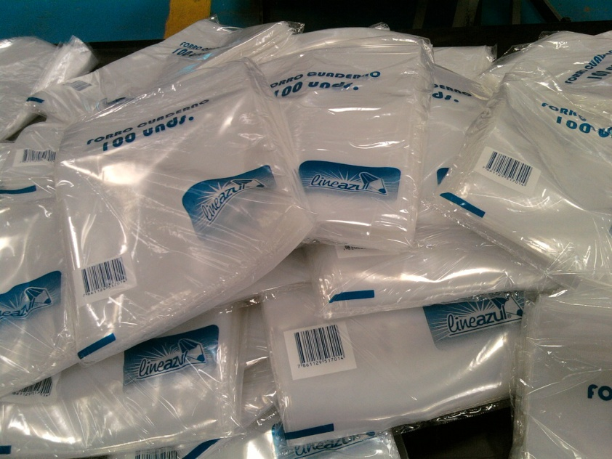
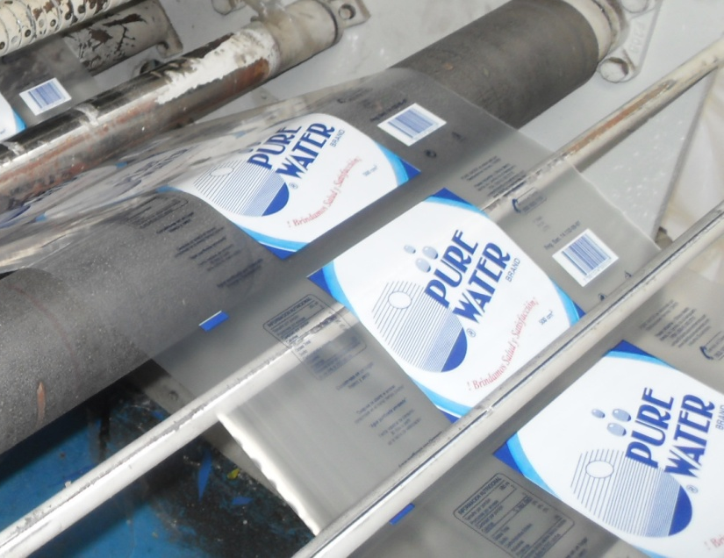
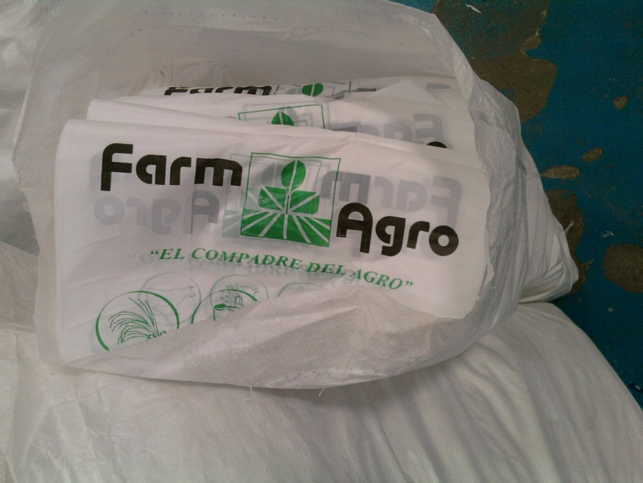
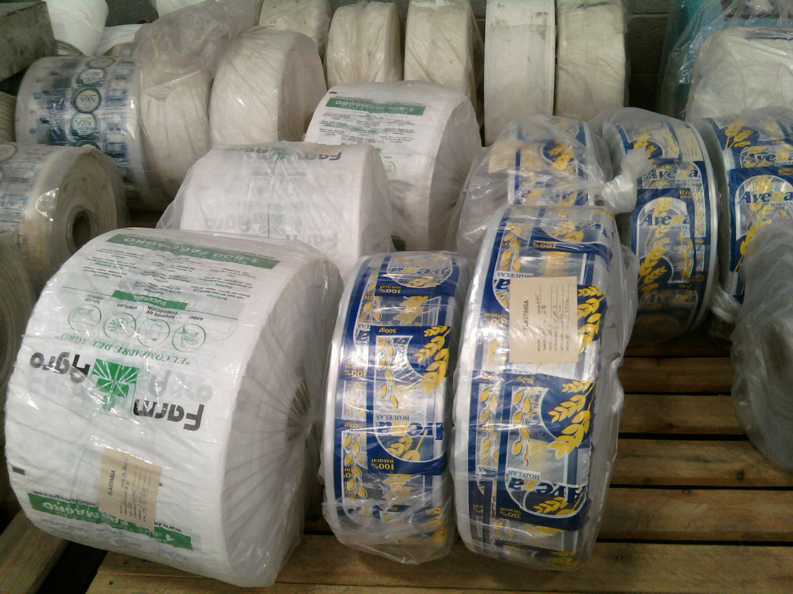

Slide 33
La empresa
MP
Productos
Maquinarias
Personal
Clientes
Proveedores

Slide 34




Slide 35
Procesos
Extrusora
Slitter
TERMOENCOGIBLES

Slide 36
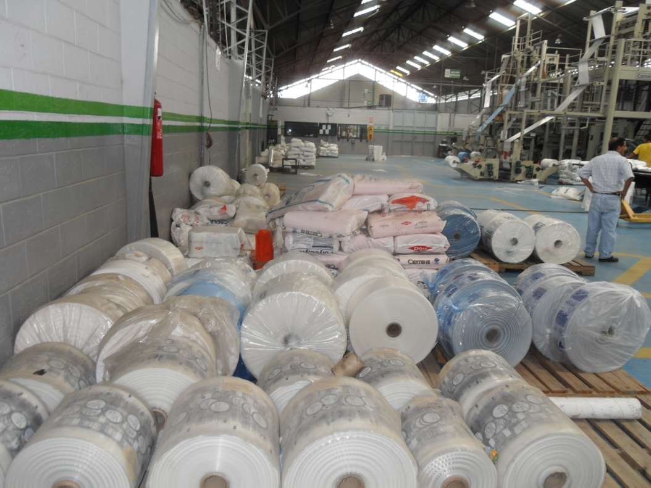
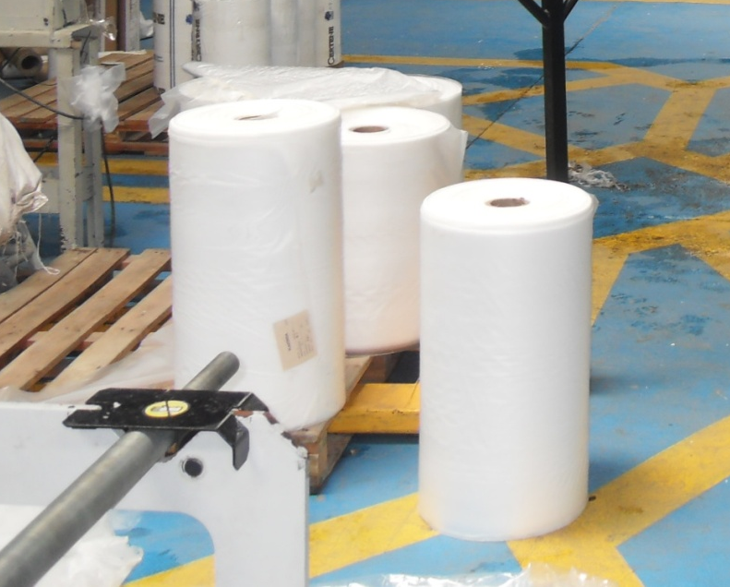

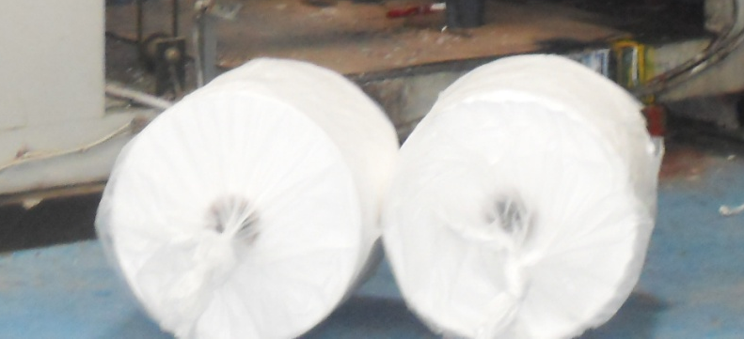

Slide 37
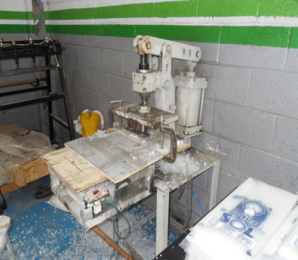
Procesos
Extrusora
Impresora
Selladora
Troqueladora
FUNDA TIPO CAMISA

Slide 38

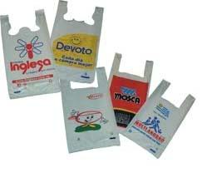


Slide 39
Procesos
Extrusora
Impresora
Selladora
FUNDAS CON DISEÑO
FUNDAS CON DISEÑOS

Slide 40
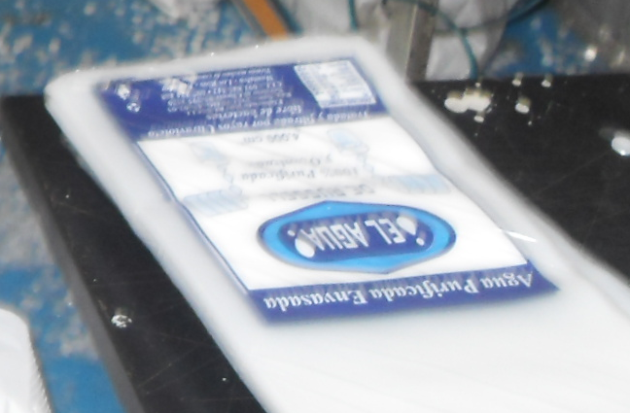


Slide 41
Procesos
Extrusora
Selladora
FUNDAS AL NATURAL

Slide 42
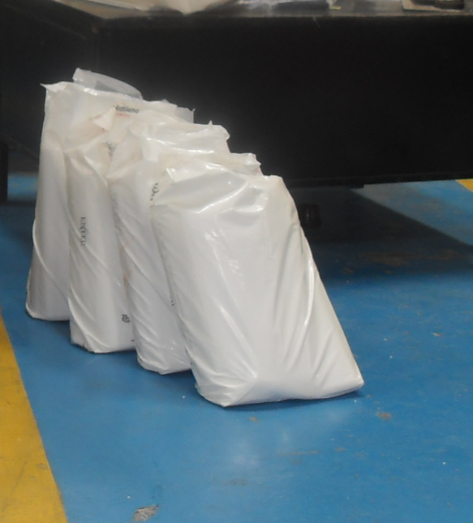

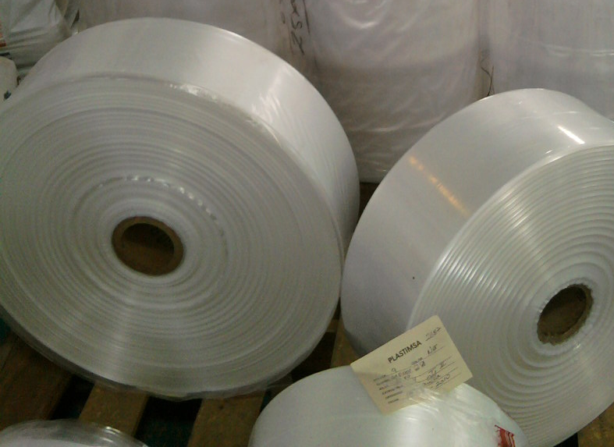

Slide 43
Diagnóstico Situacional
Gestión Administrativa
Gestión del Talento Humano
Gestión Técnica

Slide 44
Gestión Administrativa
Documentación General
Proceso compra de Activos
Plan de Mantenimiento
Indicadores
Instalaciones y Maquinarias
Reglamento de Seguridad

Slide 45
Gestión del Talento Humano
Contratación del personal
Plan de Capacitación
Comunicación interna

Slide 46
Gestión Técnica
Documentos de Registros
Procedimientos
Tipo de Mantenimiento

Slide 47
"Todo lo que se hace se puede medir, sólo si se mide se puede controlar, sólo si se controla se puede dirigir y sólo si se dirige se puede mejorar"
Dr. Pedro Mendoza A.

Slide 48
Metodologías
AMEF
TPM
5S’s

Slide 49
AMEF
AMEF
Analizar, documentar y disminuir riesgos
Producto o
Proceso
Proceso productivo
Imagen
Minimiza los cambios
Satisfacción del cliente

Slide 50
TPM
1
Mejoras Enfocadas
2
Mantenimiento Autónomo
3
Mantenimiento Planificado
4
Mantenimiento de la Calidad
5
Prevención del Mantenimiento
6
7
Áreas administrativas
Educación y Entrenamiento
8
Seguridad y Medioambiente

Slide 51
TPM: Mejoras Enfocadas
CÓDIGO | NOMBRE | META | MALO | REGULAR | ÓPTIMO
IND001 | Disponibilidad | 95% | 0 – 65 % | 66 % - 94 % | >= 95 %
IND002 | Rendimiento | 90 % | 0 – 70 % | 71 % - 89 % | >= 90 %
IND003 | Calidad | 95 % | 0 – 80 % | 81 % - 94 % | >= 95 %
IND004 | Eficiencia Global de los Equipos (OEE) | 80 % | 0 – 60 % | 61 % - 79 % | >= 80 %
IND005 | Cantidad de Trabajo Procesado | 22000 Kg | > 22000 Kg | (18000 – 20000) Kg | (20000 – 22000) Kg
IND006 | Órdenes de producción sin avería | 99 % | 0 – 90 % | 91 % - 98 % | >= 99 %
IND005 | Cumplimiento de plan de mantenimiento | 90 % | 0 – 70 % | 71 % - 89 % | >= 90 %
IND006 | Costos de Mantenimiento | $ 4230 | > $ 4230 | $ 4100 - $ 4230 | $ 3900 - $ 4100

Slide 52
TPM
1
Mejoras Enfocadas
2
Mantenimiento Autónomo
3
Mantenimiento Planificado
4
Mantenimiento de la Calidad
5
Prevención del Mantenimiento
6
7
Áreas administrativas
Educación y Entrenamiento
8
Seguridad y Medioambiente

Slide 53

TPM: Mantenimiento Autónomo
Lista de Chequeos
Ficha Técnica
Procedimientos de Operación

Slide 54
TPM
1
Mejoras Enfocadas
2
Mantenimiento Autónomo
3
Mantenimiento Planificado
4
Mantenimiento de la Calidad
5
Prevención del Mantenimiento
6
7
Áreas administrativas
Educación y Entrenamiento
8
Seguridad y Medioambiente

Slide 55

TPM: Mantenimiento Planificado
Orden de Mantenimiento
Reporte de Averías
Plan de Mantenimiento
Plan de Mantenimiento

Slide 56
TPM
1
Mejoras Enfocadas
2
Mantenimiento Autónomo
3
Mantenimiento Planificado
4
Mantenimiento de la Calidad
5
Prevención del Mantenimiento
6
7
Áreas administrativas
Educación y Entrenamiento
8
Seguridad y Medioambiente

Slide 57
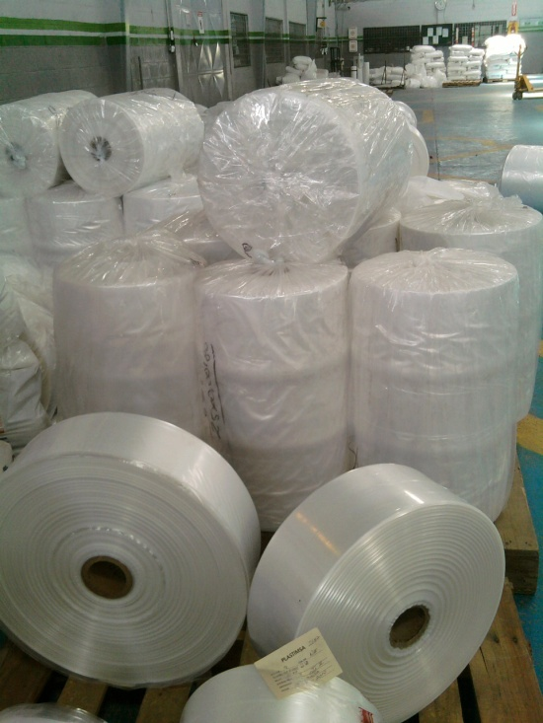
TPM: Mantenimiento de la Calidad
Eficacia
Eficiencia
Reporte de Producción

Slide 58
TPM
1
Mejoras Enfocadas
2
Mantenimiento Autónomo
3
Mantenimiento Planificado
4
Mantenimiento de la Calidad
5
Prevención del Mantenimiento
6
7
Áreas administrativas
Educación y Entrenamiento
8
Seguridad y Medioambiente

Slide 59

TPM: Prevención del Mantenimiento

Slide 60
TPM: Prevención del Mantenimiento
CAPEX
Impresora Tambor Central

Slide 61
TPM
1
Mejoras Enfocadas
2
Mantenimiento Autónomo
3
Mantenimiento Planificado
4
Mantenimiento de la Calidad
5
Prevención del Mantenimiento
6
7
Educación y Entrenamiento
8
Seguridad y Medioambiente
Áreas Administrativas

Slide 62


TPM: Áreas Administrativas
Reportes de averías
Órdenes de mantenimiento
Plan de Mantenimiento
Reporte de Averías
Registros de producción
Fichas técnicas
Matriz decisión, etc.

Slide 63
TPM
1
Mejoras Enfocadas
2
Mantenimiento Autónomo
3
Mantenimiento Planificado
4
Mantenimiento de la Calidad
5
Prevención del Mantenimiento
6
7
Educación y Entrenamiento
8
Seguridad y Medioambiente
Áreas Administrativas

Slide 64
TPM: Educación y Entrenamiento
Plan de Capacitación
Proceso de establecimiento de competencia para puestos

Slide 65
TPM
1
Mejoras Enfocadas
2
Mantenimiento Autónomo
3
Mantenimiento Planificado
4
Mantenimiento de la Calidad
5
Prevención del Mantenimiento
6
7
Educación y Entrenamiento
8
Seguridad y Medioambiente
Áreas Administrativas

Slide 66
TPM: Seguridad y Medio Ambiente
EPP
Desperdicios
Señalización

Slide 67
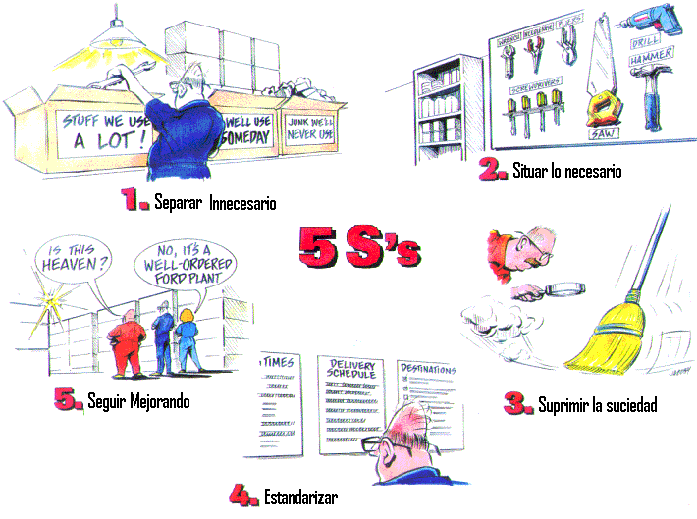
5S’s

Slide 68
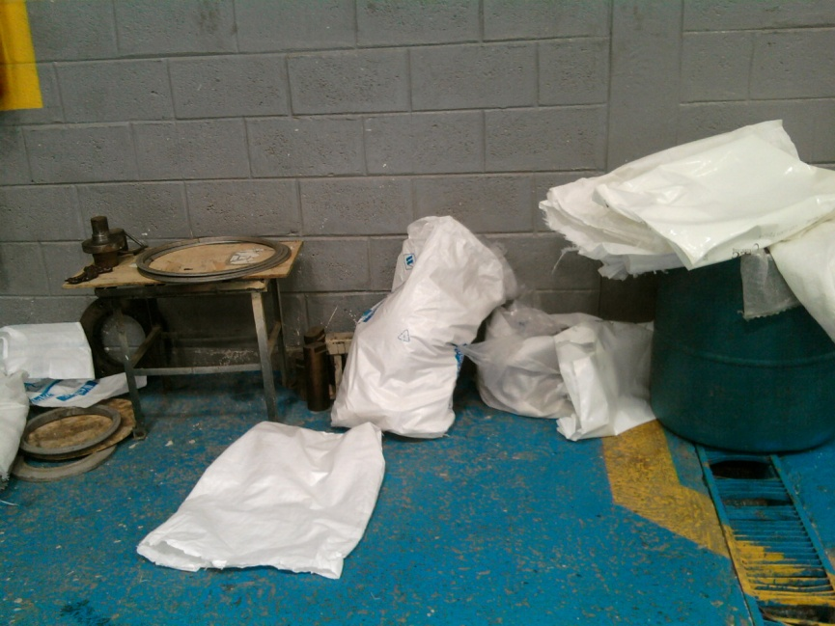

5 S’s: Seiri – Organización
Identificar materiales innecesarios

Slide 69
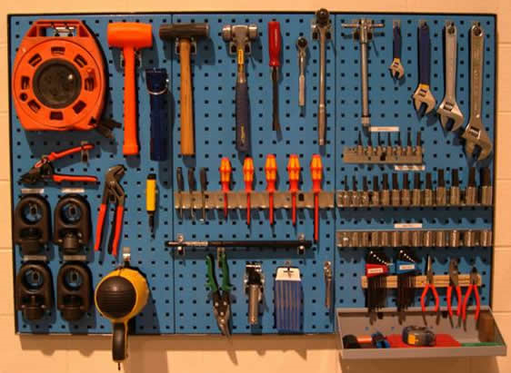
5 S’s: Seiton - Orden
Ubicar todo en su lugar

Slide 70
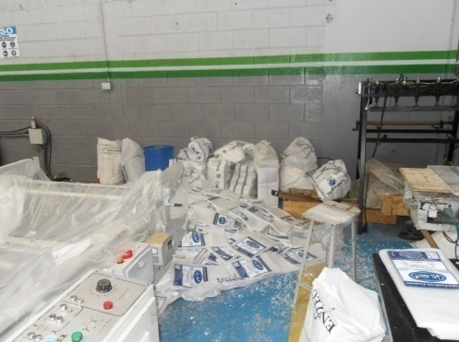
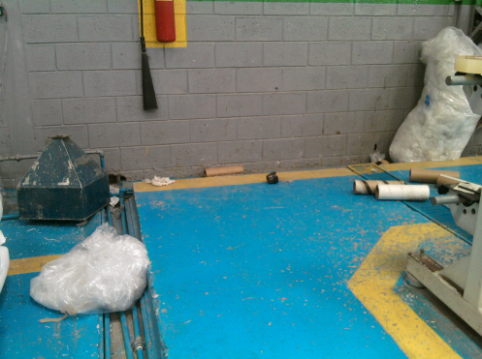
5 S’s: Seiso - Limpieza
Limpieza del área

Slide 71
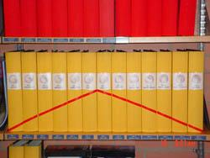
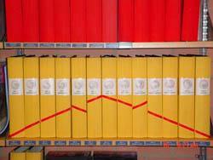
5 S`s: Seiketsu - Estandarizar
Conservar lo que se ha logrado

Slide 72
5 S’s: Shitsuke - Disciplina
5 S’s
“Si no existe la organización, las ideas, después del primer momento de impulso, van perdiendo eficacia.”
Ernesto Guevara
Hábito
Rutinas diarias
Evaluaciones Periódicas

Slide 73
Software
SGCO
Estandarizar los registros
Facilidades para la Gerencia
Información útil

Slide 74
Conclusiones
Documentación desactualizada
Ausencia de Plan de Capacitación
Se ejecuta mantenimiento tipo correctivo
Maquinarias adquiridas
Utilización de indicadores
Sistema de gestión y control operacional

Slide 75
Recomendaciones
Metas anuales para indicadores
Gestión de la documentación
Tomar como referencia la metodología del AMEF
Seguir el plan de capacitación propuesto
Compra de una impresora de tambor central.

Slide 76
“Toda cosa que deba hacerse dos o más veces tiene un costo. Hacer las cosas bien a la primera y mejorarlas constantemente es una premisa de la calidad.”
María Elisa Arias

Slide 77
Escuela Superior Politécnica del Litoral
Facultad de Ingeniería en Mecánica y Ciencias de la Producción - Instituto de Ciencias Matemáticas
Ingeniería y Administración de la Producción Industrial - Ingeniería en Auditoría y Contaduría Pública Autorizada
“Diseño de un Sistema de Gestión y Control Operacional para una empresa que se dedica a la elaboración de fundas plásticas en la ciudad de Guayaquil”
Presentada por
Erick Gavino Díaz
Carmen Bajaña Andrade

